Slide 1
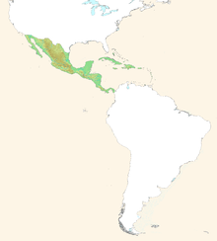
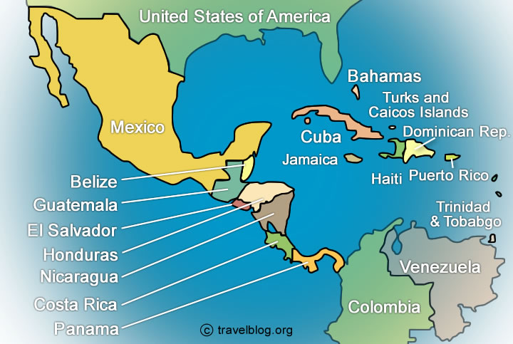
Definice pojmu Střední Amerika
Střední Amerika v nejširším slova smyslu
Pojem Střední Amerika podle různých definicí zahrnuje různé státy. V češtině je Střední Amerika chápána jako území mezi Mexikem a Kolumbií (7 nezávislých států). Pro těchto 7 států by tedy mohlo používat výrazu Centrální Amerika. Výrazem Střední Amerika bychom mohli pojmenovat souhrnně území Mexika, Střední (Centrální) Ameriky a Karibiku (některé definice ale Karibik do Střední Ameriky nezačleňují).

Slide 2
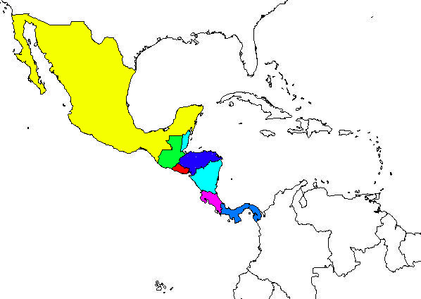

Slide 3
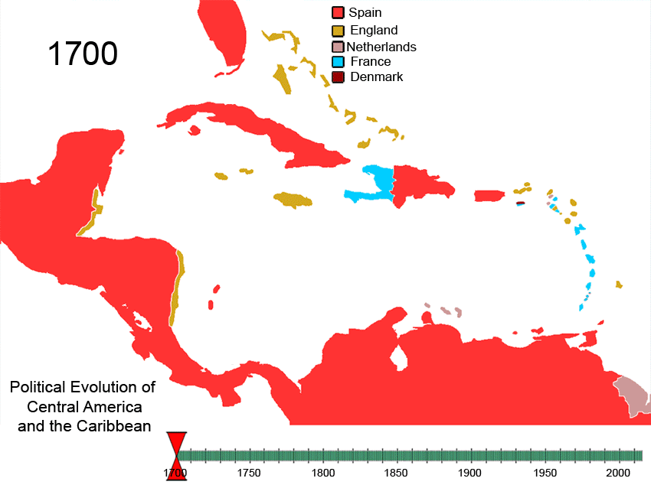
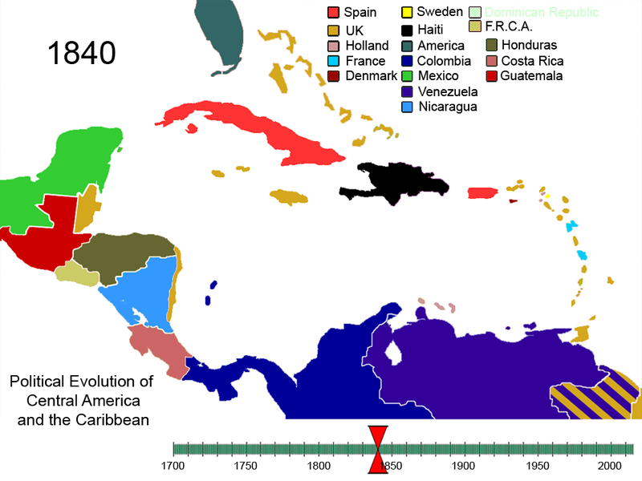

Slide 4
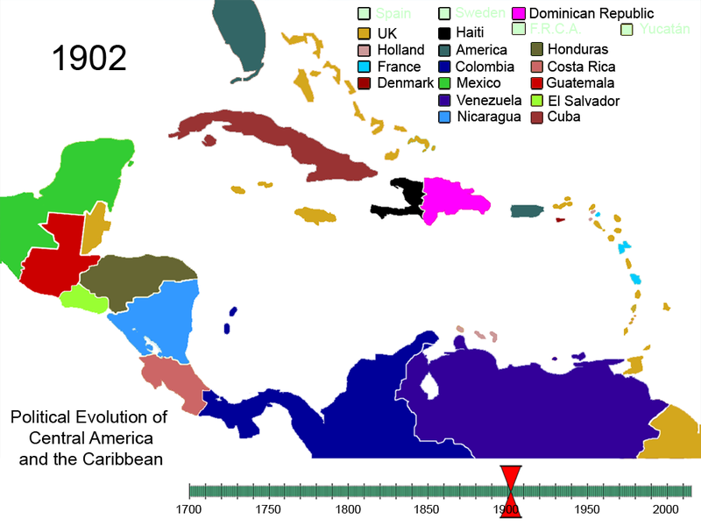
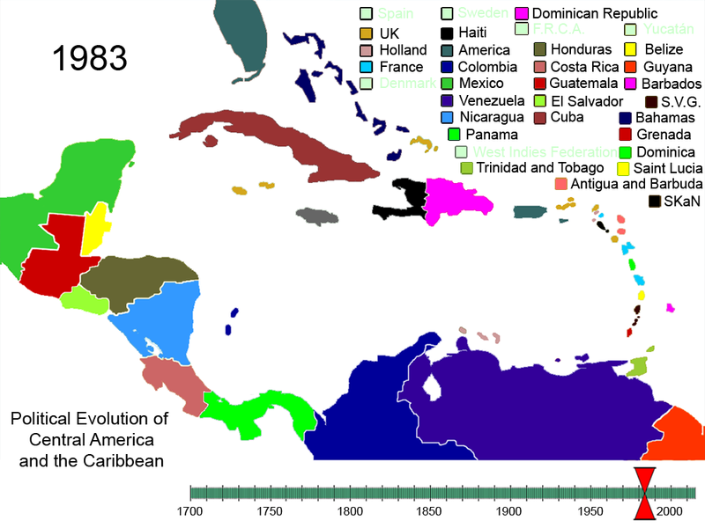

Slide 5
Geograficky se pod pojem Střední Amerika zařazuje území mezi Tehuantepeckou šíjí a zálivem Urabá. Kromě sedmi nezávislých států podle této definice spadají do Střední Ameriky mexické státy Chiapas, Tabasco, Yucatán, Campeche, Quintana Roo a část kolumbijského departementu Chocó.
Z historického hlediska se za středoamerické státy považují „pouze“ Guatemala, Salvador, Honduras, Nikaragua a Kostarika. Tyto státy sdílejí svou historii. Za španělské koloniální nadvlády byly tyto dnes samostatné státy sdružené v generálním kapitanátu Guatemala, který administrativně spadal pod místokrálovství Nové Španělsko. Po získání nezávislosti na Španělsku tvořily mezi roky 1823 a 1838 společně Federativní středoamerickou republiku. Na rozdíl od těchto 5 států Panama spadala v minulosti pod Kolumbii a Belize (pod názvem Britský Honduras) bylo britskou kolonií.

Slide 6
Přehled států
Stát | Rozloha (km²) ^{[1]} | Obyvatelstvo (07/2010) ^{[2]} | Hustota zalid. (obyv./km²) | Hlavní město | Měna | Administrativní dělení | HDP (na obyv.) (mezinárodních dolarů) rok 2009 ^{[3]}
Belize | 022 966 | 00 314 522 | 013,7 | Belmopan | Belizský dolar | 6 distriktů | 07 840
Guatemala | 108 890 | 13 550 440 | 124,4 | Ciudad de Guatemala | Guatemalský quetzal | 22 departementů | 04 830
Honduras | 112 090 | 07 989 415 | 071,3 | Tegucigalpa | Honduraská lempira | 18 departementů | 04 344
Kostarika | 051 100 | 04 516 220 | 088,4 | San José | Kostarický colón | 7 provincií | 10 564
Nikaragua | 129 494 | 05 995 928 | 046,3 | Managua | Nikaragujská córdoba | 16 departementů | 02 891
Panama | 078 200 | 03 410 676 | 043,6 | Ciudad de Panamá | Panamská balboa | 9 provincií | 11 766
Salvador | 021 040 | 06 052 064 | 287,64 | San Salvador | Americký dolar | 14 departementů | 06 114
Celkem

Slide 7
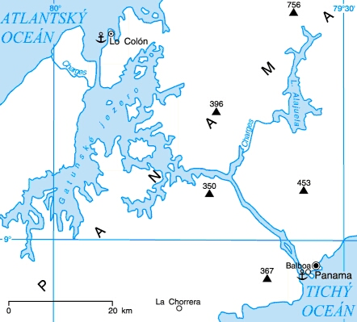
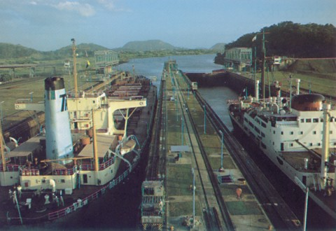
Panamský průplav
umělá vodní cesta napříč Panamskou šíjí, spojující Atlantský a Tichý oceán; celková délka průplavu 82 km, šířka 150 – 300 m, průměrná hloubka 13 m. Šest plavebních komor; součástí Panamského průplavu je i umělé Gatunské jezero (výška hladiny 26 m n. m.). Denní kapacita 48 lodí (maximálně 40 000 BRT), doba proplutí 7 – 8 hodin. Přístavy Colón (u Atlantského oceánu) a Balboa (u Tichého oceánu). Panamský průplav je jednou z nejvýznamnějších vodních cest na světě, podstatně zkracuje lodní trasy kolem Jižní Ameriky. – Výstavba 1881 – 89 a 1906 – 14; obchodní provoz zahájen v roce 1920. 1904 bylo území podél Panamského průplavu (tzv. Panamské průplavové pásmo; 1 432 km²) pronajato USA; 1979 území předáno Panamě, kontrola nad průplavem byla Panamě vrácena v roce 2000.

Slide 8
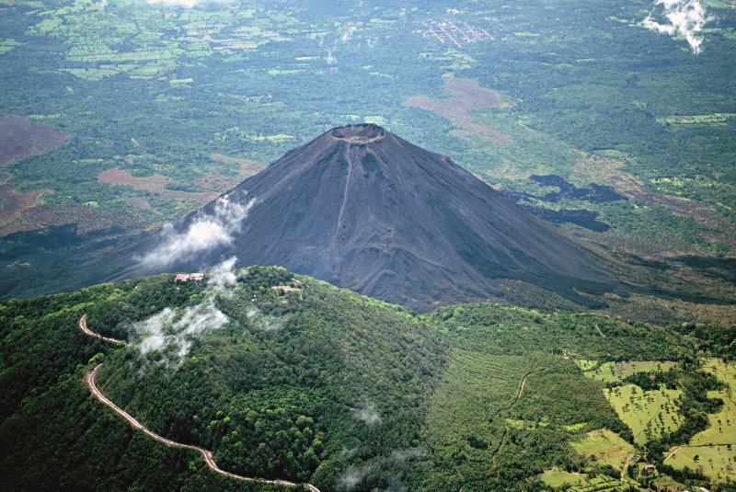
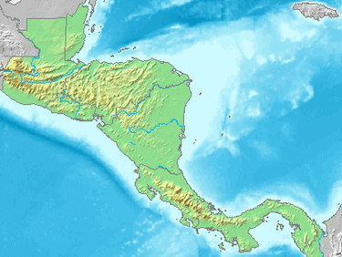
Přírodní podmínky
Topografie
Území Střední Ameriky je rozděleno do 3 významných topografických celků. Jsou to:
Středoamerické pohoří - táhne se přes všechny středoamerické státy (s výjimkou Belize). V Guatemale, Kostarice a Panamě dosahuje poměrně velkých nadmořských výšek (nejvyšší vrchol Střední Ameriky Tajumulco je 4 220 metrů vysoký). Mezi zálivem Fonseca a nikaraguysko-kostarickou hranicí je pohoří přerušeno tzv. Nikaraguyskou depresí o nízké nadmořské výšce, která je vyplněna jezery Managua a Nikaragua. Pohoří je vulkanického původu a stále zde probíhají sopečné erupce a zemětřesení.
Pacifické nížiny - mezi Středoamerickým pohořím a pobřežím Pacifiku. V Guatemale nížina zasahuje až 40 km do vnitrozemí, v Salvadoru nebo Kostrarice naopak hory sahají téměř až k pobřeží.
Karibské nížiny - jsou podstatně rozlehlejší než ty na pacifickém pobřeží. V Nikarague či Hondurasu jsou až 100 km široké, v Panamě ale dosahují maximálně 10 km šířky.
Sopka v Salvadoru

Slide 9
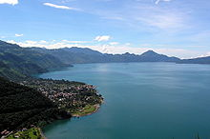
Hydrografie
: Hydrografie Střední Ameriky
Jezero Atitlán (Guatemala)
Topografie středoamerického regionu předurčuje úmoří oceánů tak, že do Atlantiku směřují delší řeky (např. San Juan, Río Grande de Matagalpa, Coco, Patuca, Ulúa, Motagua, Hondo, Usumacinta), které protékají nížinami s poměrně klidným tokem, zatímco přítoky Pacifiku (např. řeky Lempa a Choluteca) jsou většinou kratší a překonávají na menší vzdálenosti větší výškový rozdíl, mají dravější tok.
Největší jezera v regionu jsou Nikaragua (8 430 km²), Managua (1 489 km²) a Izabal (590 km²). Největší a nejvýznamnější vodní nádrží je bezesporu Gatúnské jezero na řece Río Chagres, které zajištuje provoz Panamského průplavu. V kráterech nebo kalderách četných sopek se vyskytují vulkanická jezera (např. Irazú a Coatepeque).

Slide 10
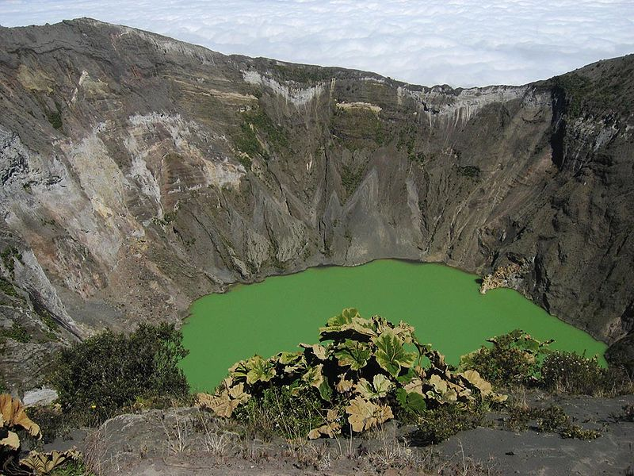
Kráterové jezero ve středu aktivní sopky Irazú (Kostarika).

Slide 11
Klima
Střední Amerika se nachází v pásmu tropického podnebného pásu. Úmoří Karibského moře je bohatší na dešťové srážky, zatímco úmoří Tichého oceánu je sušší oblastí. Během roku se střídají období dešťů (přibližně mezi květnem a říjnem) a období sucha (listopad - únor). Režim srážek je výražně proměnný kvůli své závislosti na směru větrů. Teplota je charakterizována malou diferencí mezi dnem a nocí. V hornatém reliévu se klima odvíjí od nadmořské výšky a expozice svahů ke světovým stranám. Ve středoamerickém regionu se často vyskytují hurikány a tropické bouře (především karibské pobřeží Belize, Hondurasu a Nikaraguy).
Od úrovně hladiny moře až do výšek okolo 900 metrů se nachází "horké země" s bohatými srážkami a vysokými teplotami téměř po celý rok. Mezi 1 000 a 2 500 m n. m. se průměrné roční teploty pohybují od 15 °C a 25 °C a srážky jsou především na konci léta. Nad 2 500 metrů se nachází chladné oblasti, kde prům. roční teploty nepřesahují 20 °C a rozdíly teplot mezi dnem a nocí jsou již výraznější.

Slide 12
Využití půd
Pro zemědělské účely bylo v roce 2004 využíváno 48,9% rozlohy všech středoamerických států. Na více jak polovině zemědělské půdy se provozovalo pastevectví. Mezi nejvíce exportované pěstované plodiny patřily banány, káva a cukrová třtina.
Lesy pokrývaly 39,1% území. Patří sem jak stále zelené tropické lesy, opadavé tropické lesy, tak lesy jehličnaté a smíšené. Největší souvislé lesní bloky se nachází v regionech Petén, La Mosquitia, Cordillera de Talamanca a Darién.
Savany, savany s borovicemi a křoviny zabíraly 7,9% rozlohy středoamerických států.
3,0% připadaly na plochu sladkovodních vod (především jezera Nikaragua a Managua).
Enviromentální problémy
Činnost člověka přináší celou řadu negativních důsledků pro životní prostředí. Ve Střední Americe jsou nejpalčivější problémy odlesňování půdy a její následná eroze, znečištění vody spachem hnojiv z polí i vypouštěním splaškových vod bez odpovídajícího vyčištění, znečištění ovzduší v městským oblastech, kontaminace půdy odpadem z těžebního průmyslu.

Slide 13
Politika
Všechny středoamerické státy jsou prezidentskými republikami; výjimkou je Belize, které je parlamentní monarchií Commonwealth Realm.
Guatemala a Salvador nyní procházejí procesem upevňování demokracie a zahojování ran po občanských válkách, které proběhly v 70. a 80. letech 20. století. Guatemalská občanská válka skončila v roce 1996 , salvadorská občanská válka v roce 1992 .
V Hondurasu fungoval demokratický režim až do 28. června 2009, kdy byl pučem odstraněn tehdejší prezident Manuel Zelaya Ještě v listopadu 2009 byl demokraticky zvolen nový prezident Porfirio Lobo Sosa.
Nikaragua prožila diktaturu rodiny Somozů (1950-1979) a v roce 1979 tzv. nikaragujskou revoluci. V současnoti se v zemi udržují demokratické standarty.
V Panamě v 80. letech 20. století panoval diktátorský režim Manuela Noriegy. Proti tomuto režimu podnikly Spojené státy americké v roce 1989 vojenskou intervenci . Panama po ukončení intervence relativně úspěšně upevňuje demokratické principy fungování státu. To se prokázolo např. hladkým průběhem referenda v roce 2006, kde se obyvatelstvo mělo vyjádřit k plánovanému rozšíření Panamského průplavu.
Kostarika je velkou výjimkou v regionu Střední Ameriky. V roce 1948 byla rozpuštěna zdejší armáda . Tento krok měl předejít možným vojenským převratům. V současnosti je Kostarika jedna ze zemí Latinské Ameriky s nejlépe fungující demokracií, kdy se 2 politické strany střídají ve vládnutí nad zemí.
V roce 2010 byl zveřejněn žebříček 167 posuzovaných států světa, ve kterém se vyhodnotil jejich index demokracie. Nejvyšší možné ohodnocení bylo 10 bodů
Umístění | Stát | Index | Kategorie
24 | Kostarika | 8,04 | úplná demokracie
46 | Panama | 7,15 | nefunkční demokracie
61 | Salvador | 6,47 | nefunkční demokracie
75 | Guatemela | 6,05 | nefunkční demokracie
88 | Honduras | 5,76 | hybridní režim
89 | Nikaragua | 5,73 | hybridní režim

Slide 14
Obyvatelstvo
Lidské osídlení Střední Ameriky je velmi nerovnoměrné. Obecně se dá říci, že většina obyvatel žije při pacifickém pobřeží, zatímco úmoří Karibiku je relativně řídce obydlené. Tuto skutečnost lze podložit např. tím, že státy Belize (při Karibském moři) a Salvador (pacifické pobřeží) mají přibližně stejnou rozlohu, přesto má Salvador zhruba 30x vyšší počet obyvatel.
Nejrozšířenější etnikum ve Střední Americe jsou mesticové (míšenci bělochů a původních amerických obyvatel) - tato skupina představuje zhruba 66% veškeré středoamerické populace. Nejvyšší procentuelní zastoupení mají mesticové v Salvadoru a Hondurasu (cca 90% tamních populací). Druhou nejvýznamnější skupinou jsou domorodí Indiáni, kteří žijí především na území Guatemaly a Belize (zhruba 16,5% středoamerické populace). Běloši představují 14,5% veškeré populace (rozšíření především v Kostarice). Černoši a mulati reprezentují zhruba jen 2% celkové středoamerické populace.

Slide 15
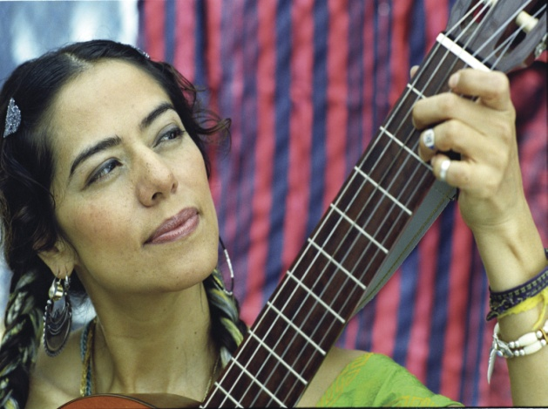
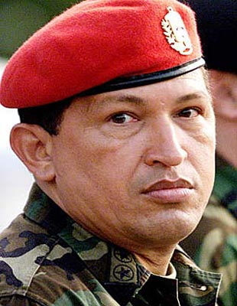
Kříženci ras:
a) základní:
Mulat = negroidní a europoidní
- drtivá většina hispánských Američanů je pokládána za mulaty. Tvar obličeje je obvykle kompromisem kulatého (negroidní) a oválného (europoidní).
Známá osobnost: Barack Obama, president USA
Mestic = europoidní a mongoloidní
- nejčastěji se označení používá pro potomka indiánského (mongoloidní) a španělského (europoidní) rodiče. Odstín pleti je většinou tónován do žluta, ale osobu od osoby se liší.
Známá osobnost: Lila Downs, zpěvačka
Zambo = negroidní a mongoloidní
- afroindián s rovným podílem africké a indiánské krve, popřípadě také potomek dvou zambů. Má znaky obou ras, podoba nosu a rtů závisí na tom, po kom z rodičů je zambo dědí.
Známá osobnost: Hugo Chávez, venezuelský president - míšenec zamba a mestice
Potomci dvou stejných kříženců se vždy nazývají jako jejich rodiče (např. potomek mulata a mulata se nazývá mulat).
Zambo a mestic:

Slide 16
b) vedlejší:
Cambujo = mongoloidní a zambo
Malgaš = odštěp negroidní a mongoloidní
Kreol = odštěp negroidní a europoidní
Kastico = europoidní a mestic
Kajot = mestic a mulat = podíl všech tří plemen
Tyto názvy pocházejí ze španělštiny.
Zambo:
Mulat:

Slide 17
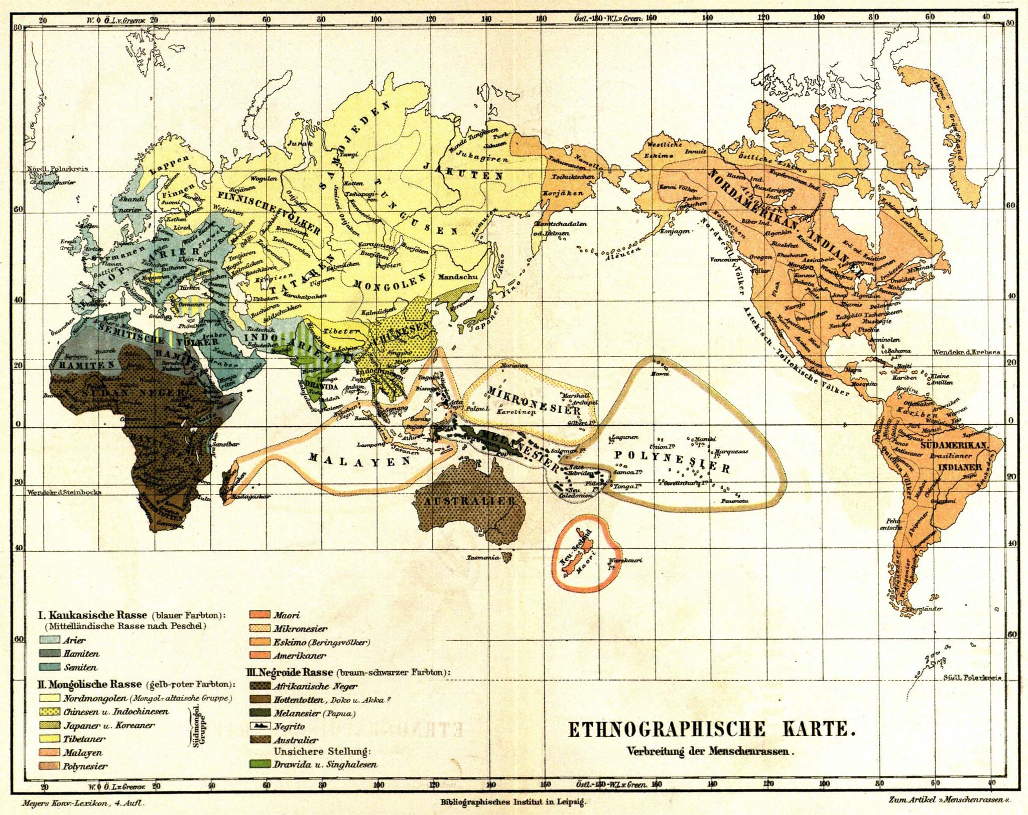

Slide 18
Chudoba, index lidského rozvoje
Jazyky
Nejrozšířenější používaný jazyk je španělština, která je zároveň oficiálním jazykem 6 středoamerických států (započítavají se do skupiny tzv. hispanoamerických zemí) a je hojně používaná i v Belize, kde je úředním jazykem angličtina. Kromě toho nemalá část obyvatelstva (zejména v Guatemale) používá své vlastní jazyky (především mayské jazyky, Xinca, Garifuna, Arawakan atd.)
Ekonomická situace v jednotlivých středoamerických státech je rozdílná. Zatímco Kostarika a Panama mají silnější ekonomiky než je průměr v Latinské Americe, Honduras a Nikaragua jsou chudší státy. Procento chudých a extrémně chudých obyvatel je přímo závislé na ekonomickém postavení státu, proto je nejvíce chudých právě v Nikarague a Hondurasu. Naopak Kostarika má nejméně chudých obyvatel. Vedlejší tabulka uvádí i hodnoty tzv. narovnaného indexu lidského rozvoje. Tento index kromě chudoby obyvatelstva je vypočítáván i z gramotnosti, vzdělání, střední délky života, porodnosti a dalších faktorů, který vypracovává Organizace spojených národů (OSN).

Slide 19
Rok | Stát | % obyvatelstva žijícího v chudobě | % obyvatelstva žijícího v extrémní chudobě | Narovnaný HDI (2010)
2006 | Guatemala | 54,8 % | 29,1 % | 0,372
2004 | Salvador | 47,5 % | 19,0 % | 0,477
2007 | Honduras | 68,9 % | 45,6 % | 0,419
2005 | Nikaragua | 61,9 % | 31,9 % | 0,426
2008 | Kostarika | 16,4 % | 5,5 % | 0,576
2008 | Panama | 27,7 % | 13,5 % | 0,541
- | Belize | ? | ? | 0,495

Slide 20
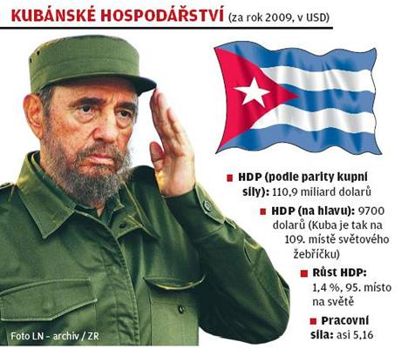
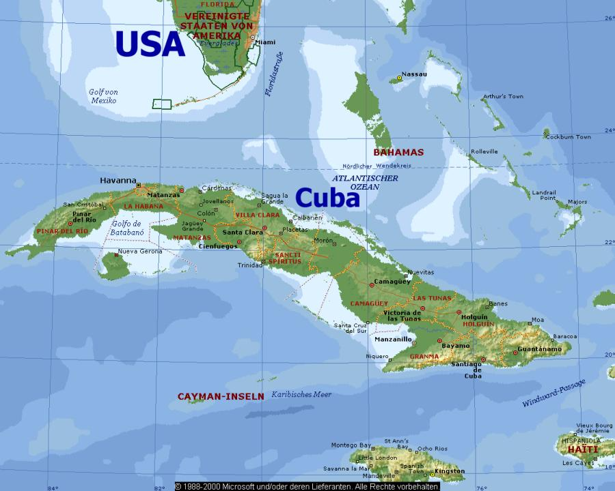
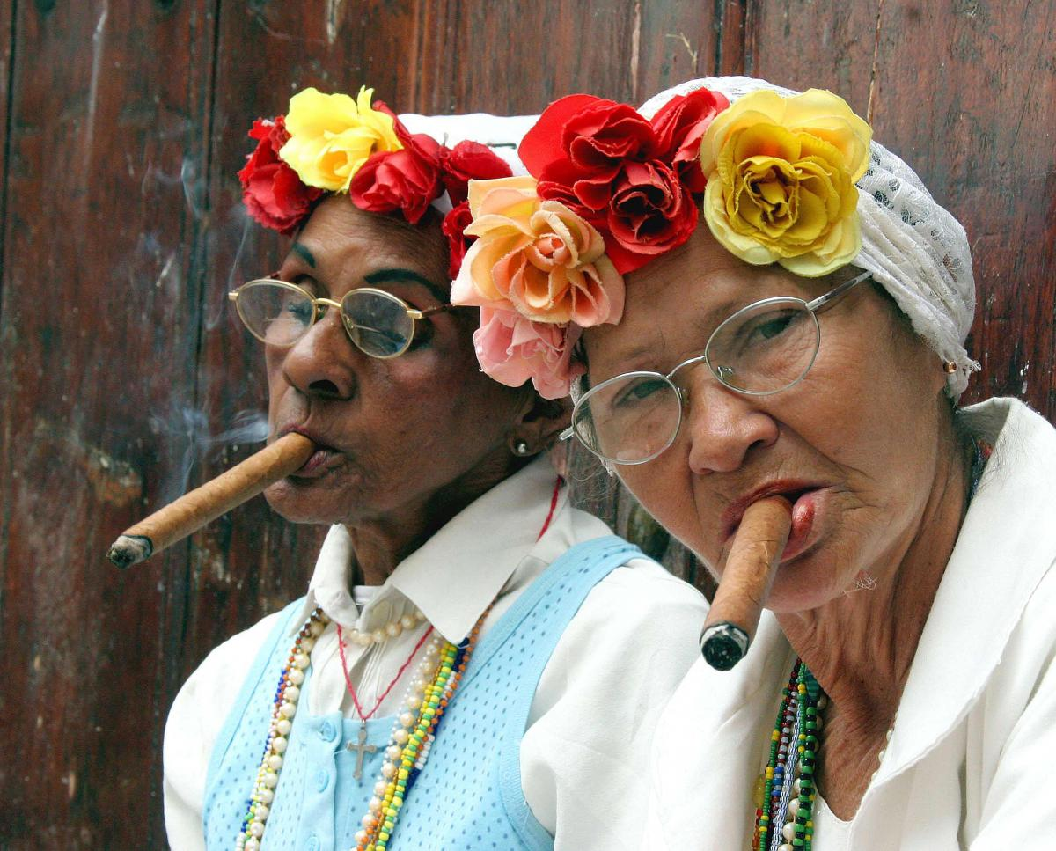

Slide 21
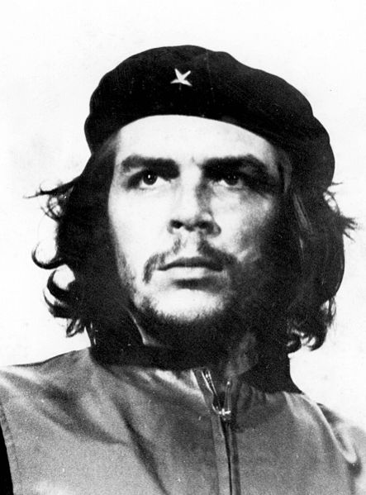
Dr. Ernesto Rafael Guevara de la Serna (oficiálně 14. června 1928, Rosario, Argentina – 9. října 1967, La Higuera, Bolívie), běžně přezdívaný Che Guevara nebo el Che, byl argentinský lékař, marxistický revolucionář a vůdce kubánských gueril. Otec, architekt Ernesto Guevara Lynch, byl irského a španělského původu, matka Celia de la Serna y Llosa pocházela ze španělské rodiny.

Slide 22
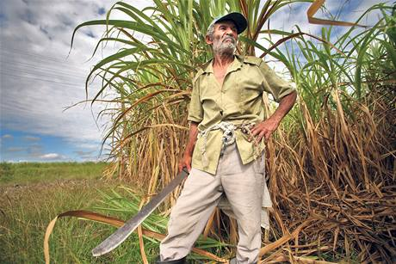
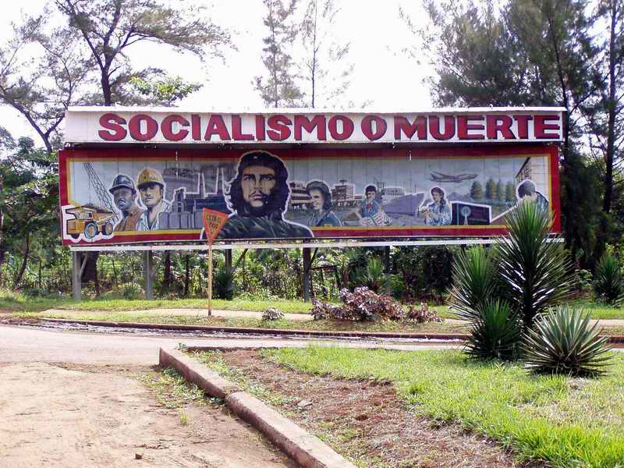
Takových sekáčů třtiny jako Generoso už na Kubě mnoho není.

Slide 23
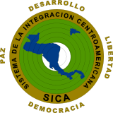
Integrace středoamerických států
Logo SICA
Středoamerické státy se více či méně snaží o vzájemnou spolupráci a všeobecný rozvoj celého regionu. Intenzivnější proces integrace začal v roce 1907, kdy byl ustanoven Středoamerický soudní dvůr (Corte Centroamericana de Justicia). Další krok integračního procesu nastal v roce 1951 založením Organizace středoamerických států (Organización de Estados Centroamericanos, zkratka ODECA). Od roku 1991 existuje jako nástupce ODECA Středoamerický integrační systém (Sistema de la Integración Centroamericana, zkratka SICA). Tohoto projektu se účastní státy Belize, Panama a Dominikánská republika, které z historického hlediska do středoamerického prostoru nespadají.
Další mezistátní regionální organizace působící ve Střední Americe jsou:
Středoamerický společný trh (Mercado Común Centroamericano, MCAA)
Středoamerický parlament (Parlamento Centroamericano, PARLACEN)
Středoamerická banka pro ekonomickou integraci (Banco Centroamericano de Integración Económica, BCIE)

Slide 24
